Slide 1
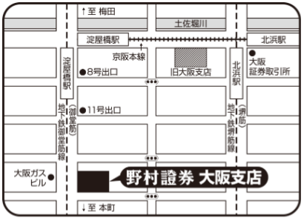
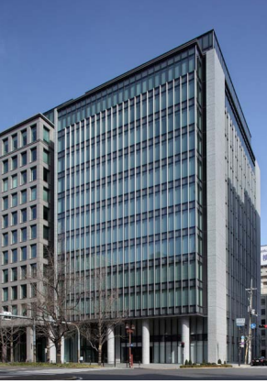
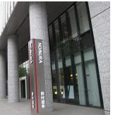
Email: seminar_01@jp.nomura.com
FAX番号：06-6226-1518
2025/1/30 特別セミナー 「大阪・関西万博を契機に創る持続可能な未来社会」 参加申込書
フリガナ
貴法人名
所属部署 |  | 役職
フリガナ
お名前
E-MAIL(※)
お電話 | （ ）
ご参加方法
□ 野村證券 大阪支店会場 ・ □ オンライン／WEB参加(※)
※Emailアドレスを必ずご記入ください
・ご参加時に頂きましたお客様の個人情報等は、経済産業省、大阪府、大阪市、新関西国際空港株式会社、野村證券株式会社間において、本セミナーへの出欠等のご参加状況やご連絡先の把握等、本セミナーの運営を目的としてのみ取得及び共有するものとし、それ以外の目的では一切使用いたしません。
・なお、個人情報の利用目的の詳細は、野村證券株式会社ホームページ
（ https://www.nomura.co.jp/guide/privacy.html )をご覧ください。
会場 ： 野村證券株式会社大阪支店7階 （住所：大阪市中央区平野町3-5-12 御堂筋野村ビル）
アクセス：大阪メトロ 御堂筋線「淀屋橋駅」 11号出口 徒歩3分

